Slide 1
Algoritmo del Cartero
Cárdenas Fernández Carlos Mauro
Espinoza Rimas José Luis
Silvera Irupailla Joel Armando
Vega Calero Wilder

Slide 2
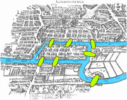
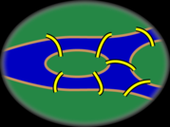
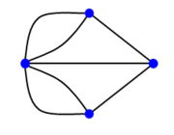
Objetivo
Diseñar un ruta lo mas corta posible para un cartero que, saliendo de la central de correos, debe repartir la correspondencia por una serie de calles y volver a la central, habiendo calculado previamente el tiempo necesario para cada calle o el costo.

Slide 3
Problema del cartero chino
(Guan, 1962)
Dado un grafo G con longitudes asignadas a los ejes queremos encontrar un circuito de longitud mínima entre los que pasan por cada eje de G al menos una vez.
Si G es euleriano, un circuito euleriano es la solución del problema del cartero chino.
Hay algoritmos polinomiales para el problema del cartero chino cuando G es orientado o no orientado, pero no se conocen algoritmos polinomiales o sea el problema no está computacionalmente resuelto si el grafo es mixto (algunos ejes orientados y otros no).

Slide 4
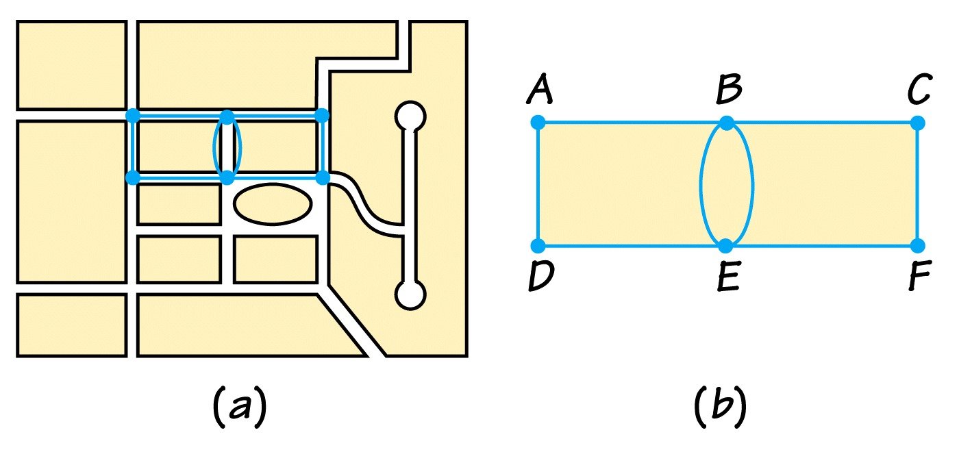
Grafos Eulerianos
Def: Un camino euleriano en un grafo G es un camino que pasa por cada eje de G una y sólo una vez.
Teorema: Un grafo conexo tiene un camino euleriano si y sólo si tiene exactamente dos nodos de grado impar y el resto de los nodos tiene grado par.
Def: Un grafo orientado o digrafo, se dice euleriano si tiene un circuito orientado que pasa por cada eje de G una y sólo una vez.
Teorema: Un digrafo conexo es euleriano si y sólo si para todo nodo v de G se verfica que d_{in} (v) = d_{out} (v)

Slide 5
Convirtiendo una Ruta a un Grafo
4
1
2
3
0
1
3
2

Slide 6
Aplicación de grafos eulerianos:
El problema del cartero chino.
- Un cartero quiere repartir las cartas con el menor coste posible.
- Debe recorrer todas las calles que tiene asignadas
Debe empezar en la oficina de correos y acabar en la oficina de correos.
Objetivo: Encontrar la cadena cerrada mas corta posible que recorre todas las aristas.
Esta cadena se denomina cadena euleriana.
Las calles pueden ser representadas por aristas.
Las intersecciones son los vértices.
El problema tiene solución porque si doblamos las aristas para crear un multigrafo
Todos los vértices tendrían grado par.

Slide 7
Sea V₀(G)={u₁, u₂, …., u_{2n}} el conjunto de vértices de grado impar de G.
Definimos una partición emparejada de V_{o}(G) como una partición de Vo(G)
en n conjuntos de dos elementos:
Π={ {u₁₁, u₁₂}, {u₂₁, u₂₂}, … , {u_{n1},u_{n2}} }
Se define la distancia de la partición emparejada como
d(Π)= ∑ d (u_{i1},u_{i2})
Y m(G)= min ( d(Π) ).
Teorema: Si G es un grafo conexo de tamaño q, entonces una cadena euleriana
de G tiene longitud q+m (G).
El camino euleriano se obtendría duplicando únicamente las aristas de los caminos que
van de u_{i1} a u_{i2}.

Slide 8
El teorema anterior es muy costoso ya que necesita evaluar todas las particiones.
Una forma mas eficiente consiste en:
1.- Crear un grafo completo usando los vértices impares.
2.- Los pesos de las aristas corresponden a las distancias entre vértices.
3.- Se escoge la partición mínima de este grafo.

Slide 9
Complejidad del Problema
Es la complejidad de mejor algoritmo que resuelve el problema.
  ejemplo de sorting(algoritmo de busqueda).
Dificultad conceptual ≠ complejidad
  ejemplos de grafo planar, coloreo, circuitos hamiltoniano, euleriano, vertex cover, edge cover y cartero chino.
Existencia de problemas que no se saben si son polinomiales o exponenciales.

Slide 10
Cuál es la complejidad de este algoritmo?.
Si es Complejo.
Posibles Soluciones:
  2 Diskjtra y 1 Floyd
  1 Floyd, Fleury (Solo Para Grafos Euclideanos)
  Algoritmo de Edmonds, Floyd, Diskjtra.
  Algoritmos Genéticos y Metodos Heurísticos

Slide 11
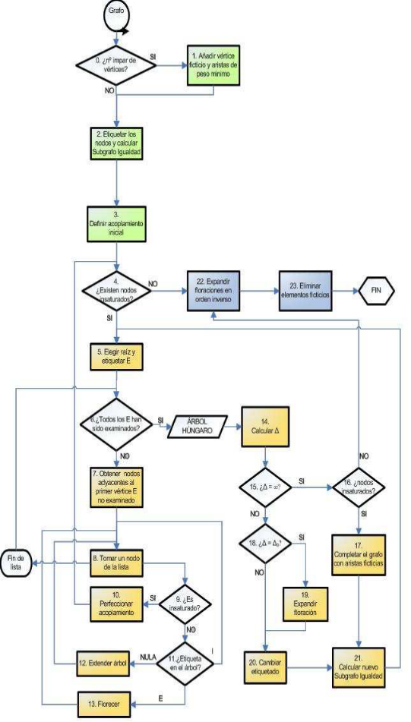
Diseño de la aplicación
El diseño va a ser dirigido hacia conseguir una aplicación que resuelva el problema de cartero chino

Slide 12
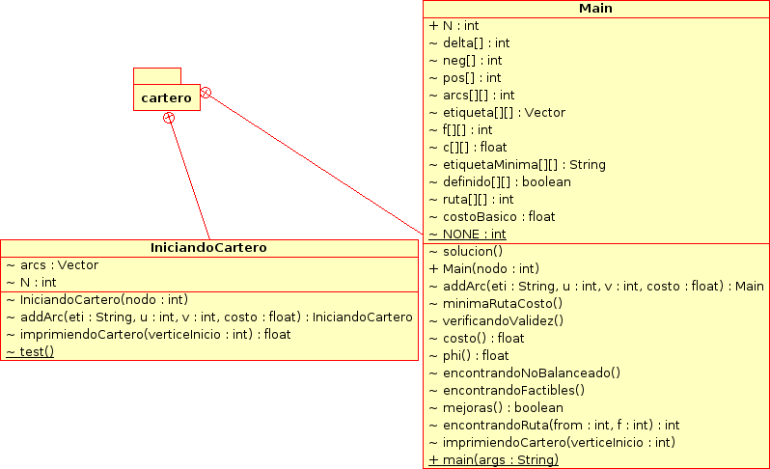

Slide 13
Problema
Hallar la ruta optima de entrega de correspondencia partiendo del punto A abarcando todos los nodos y regresando al punto de partida, utilizando un tiempo y costo óptimo.
En el diagrama adjunto mostramos el circuito de recorrido del cartero.

Slide 14
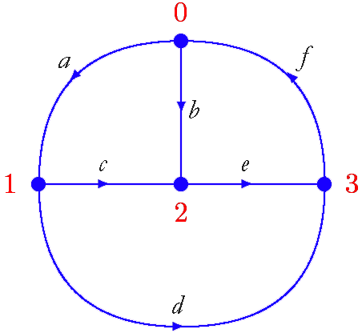
Problema 1
4 Vértices
"a", 0, 1, 1
"b", 0, 2, 1
"c", 1, 2, 1
"d", 1, 3, 1
"e", 2, 3, 1
"f", 3, 0, 1

Slide 15
Solución Problema 1
Tomando el arco 'inicio virtual' desde 4 a 1
Tomando el arco 3 desde 1 a 3
Tomando el arco 5 desde 3 a 0
Tomando el arco 0 desde 0 a 1
Tomando el arco 2 desde 1 a 2
Tomando el arco 4 desde 2 a 3
Tomando el arco 5 desde 3 a 0
Tomando el arco 1 desde 0 a 2
Tomando el arco 'fin virtual' desde 2 a 4
El Menor Costo = 7.0
=====================

Slide 16
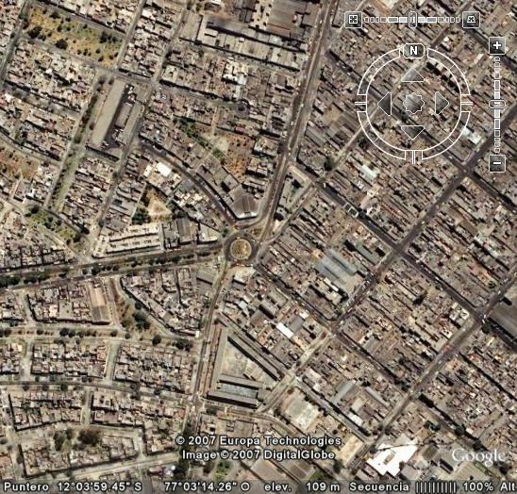
Problema 2
3
3
4
1
2
4
6
6
5
65
3
9
1
4
1
4
8
7
01
1
A
2
9
5

Slide 17
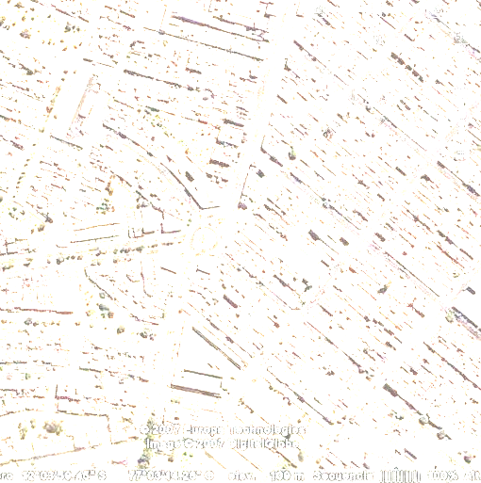
3
3
4
1
2
4
6
6
5
65
3
10 Vértices
"1", 0, 1, 1
"2", 1, 2, 3
"3", 2, 3, 1
"4", 3, 4, 3
"5", 4, 5, 4
"6", 5, 2, 6
"7", 4, 6, 6
"8", 6, 7, 9
"9", 7, 8, 4
"10", 8, 9, 1
"11", 9, 7, 5
"12", 8, 1, 4
"13", 9, 0, 2
9
1
4
1
4
8
7
01
1
A
2
9
5

Slide 18
Solución Problema 2
Tomando el arco 'inicio virtual' desde 10 a 3
Tomando el arco 3 desde 3 a 4
Tomando el arco 6 desde 4 a 6
Tomando el arco 7 desde 6 a 7
Tomando el arco 8 desde 7 a 8
Tomando el arco 9 desde 8 a 9
Tomando el arco 10 desde 9 a 7
Tomando el arco 8 desde 7 a 8
Tomando el arco 9 desde 8 a 9
Tomando el arco 12 desde 9 a 0
Tomando el arco 0 desde 0 a 1
Tomando el arco 1 desde 1 a 2
Tomando el arco 2 desde 2 a 3
Tomando el arco 3 desde 3 a 4
Tomando el arco 4 desde 4 a 5
Tomando el arco 5 desde 5 a 2
Tomando el arco 2 desde 2 a 3
Tomando el arco 3 desde 3 a 4
Tomando el arco 6 desde 4 a 6
Tomando el arco 7 desde 6 a 7
Tomando el arco 8 desde 7 a 8
Tomando el arco 11 desde 8 a 1
Tomando el arco 'fin virtual' desde 1 a 10
El Menor Costo = 80.0
=====================

Slide 19
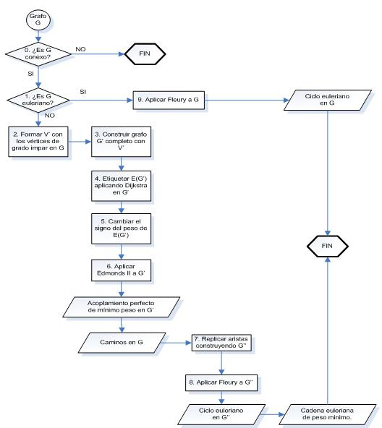
Algoritmo
del cartero
Otra Propuesta

Slide 20
Bibliografía
Análisis y automatización del algoritmo de Edmonds para el problema de asignación www.mac.cie.uva.es/~revilla/vjmda/files/020.pdf
Proyecto de utilización del algoritmo del cartero, disponible en: http://www.bajacalifornia.gob.mx/ecologia/servicios/residuos_solidos/manual_tec_generacion_recoleccion.pdf
Optimización del sistema de rutas de recolección de residuos sólidos domiciliarios. http://io.us.es/cio2006/docs/000226_final.pdf
Técnicas heurísticas aplicadas al problema del problema del cartero, disponible en: http://www.utp.edu.co/~planeamiento/prod_aca/articulos/Tecnicas_heuristicas_TSP4.pdf

Slide 21
Descárgas y Video Tutorial
http://uniestudia.org/unimauro/cartero

